Slide 1
Formulieren und Geben von Befehlen
Beispiel BE 9

Slide 2
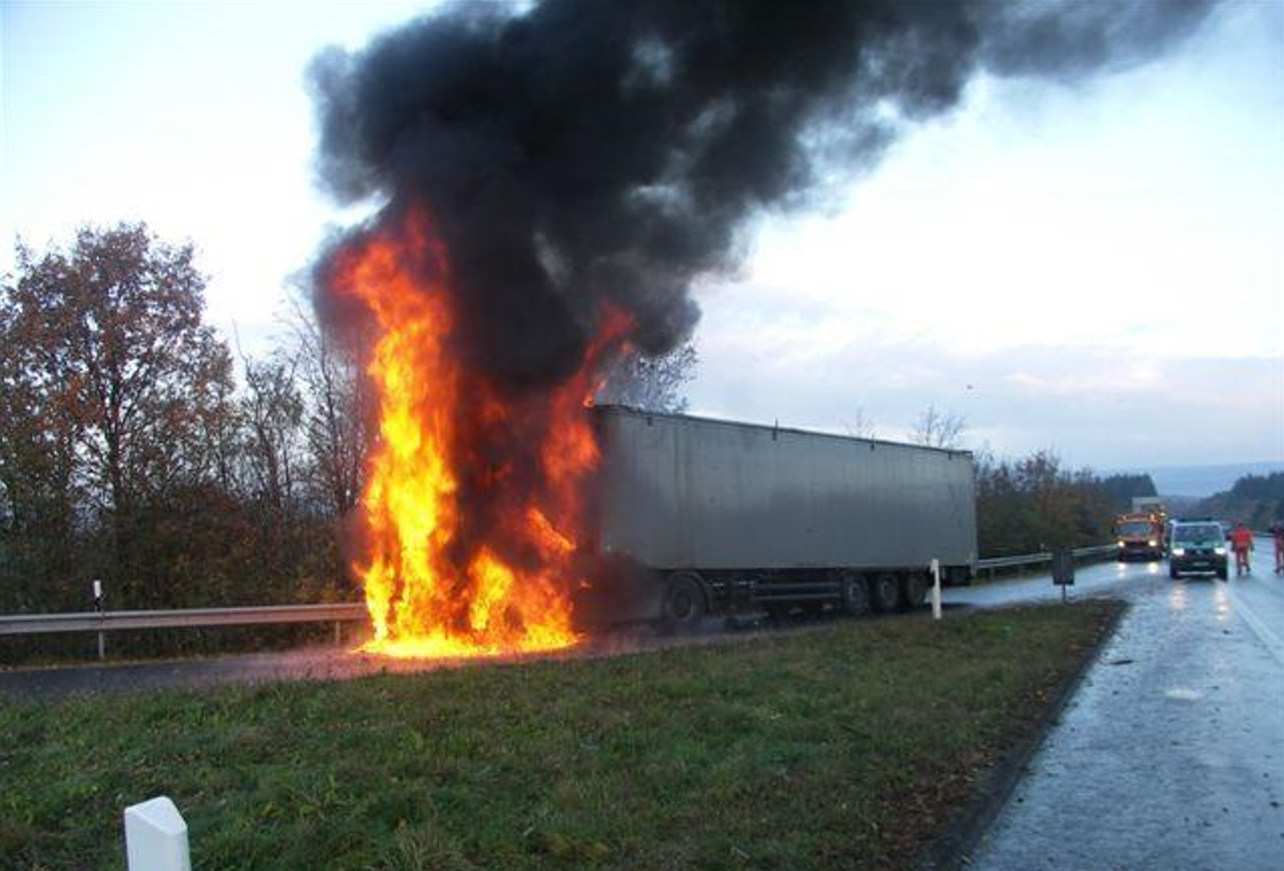
Geben Sie der Löschgruppe 1:8 des HLF4 den
Befehl des Gruppenkommandanten des ersteintreffenden Fahrzeuges!
Sattelauflieger ist leer
Polizei sichert Unfallstelle ab

Slide 3
Lösung
L | LAGE | LKW-Brand, Auflieger leer
E | ENTSCHLUSS | Wir bekämpfen den Brand des Führerhauses
D | DURCHFÜHRUNG | Angriffstrupp bekämpft mit 1. Löschleitung von der rechten Seite, Wassertrupp bekämpft mit 2. Löschleitung von der linken Seite jeweils in Windrichtung den Fahrzeugbrand mit Mittelschaumrohr Schlauchtrupp sichert Fahrzeug gegen Wegrollen.
 |  | „VOR“

Slide 4
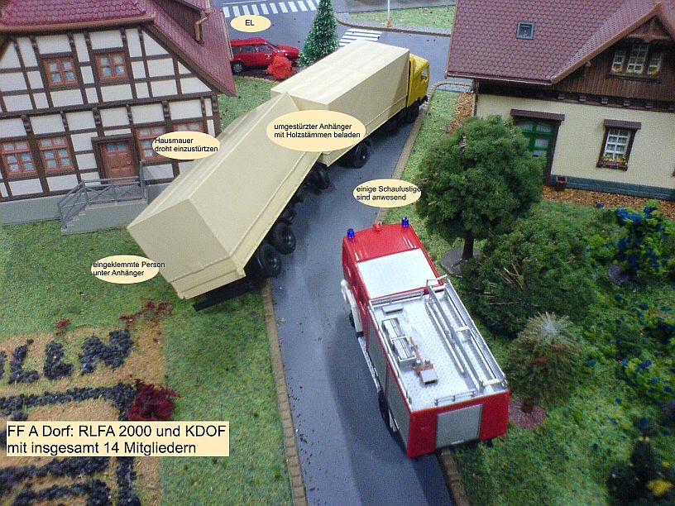
Geben Sie als Einsatzleiter den Befehl an die GRKDT‘en : Eigene Kräfte: HLF2 und KDOF mit insges. 14 Mitgliedern
EL
Umgestürzter Anhänger mit Holzstämmen beladen
Hausmauer droht einzustürzen
Einige Schaulustige sind anwesend
Sprechgruppe…
Eingeklemmte Person unter Anhänger
Hinweis: bereits durchgeführte Erstmaß-nahmen: Absicherung d. Verkehrswege, Brandschutz und Verletztenbetreuung

Slide 5
Lösung: Befehl an die Gruppenkommandanten
L | SCHADENSLAGE | LKW-Anhänger gegen Haus gestürzt Hausmauer droht einzustürzen. LKW mit Baumstämmen beladen Person unter Anhänger eingeklemmt
 | EIGENE LAGE | Zur Rettung steht uns das HLF2 und das KDOF mit 14 Mitgliedern zur Verfügung.
 | ALLGEMEINE LAGE | Achtung auf die Schaulustigen
E | ENTSCHLUSS | Ich will eine schonende Menschenrettung, Schützen des Hauses, anschl. Bergung der Fahrzeuge, Freimachen der Verkehrswege

Slide 6
D | DURCHFÜHRUNG | HLF2 sichert den Anhänger gegen weiteres Umstürzen führt schonende Menschenrettung durch, anschl. Bergung der Fahrzeuge sowie Freimachen der Verkehrswege
 |  | KDOF: errichtet die Einsatzleitung bei der Kreuzung
V | VERSORGUNG | Versorgung im Bedarfsfall an die Einsatzleitung melden
V | VERBINDUNG | Einsatzleitstelle ist das KDOF bei der Kreuzung Funkverbindung – Sprechgruppe ZT-Haupt
„Wiederholen – Durchführen“

